Slide 1

物联网技术在校园一卡通系统中的落地实践
从技术架构到开源项目实践解析
汇报人：Manus | 2026年3月

Slide 2

目录
01
课题背景：一卡通为何是典型物联网系统？
02
体系架构：校园一卡通的物联网三层架构解析
03
04
项目实践：cardSystem 的落地逻辑与业务流程
核心技术：从通信到安全的关键支撑
05
总结延伸：技术价值与数据应用

Slide 3





课题背景：一卡通为何是典型物联网系统？
核心结论
校园一卡通是集感知、传输、处理、应用于一体的完整物联网闭环系统，不只是一张塑料卡片。
典型场景：智慧校园全覆盖
身份识别
数字化解决“你是谁”的问题，涵盖宿舍、实验楼门禁及考勤。
支付结算
数字化解决“你花了多少钱”的问题，涉及食堂、超市及水电缴纳。
感知-传输-处理-应用

Slide 4

体系架构总览：三层模型完美适配
校园一卡通系统严格遵循物联网标准三层架构，实现了从物理感知到云端处理的完整闭环。
架构层级
定位
核心作用与体现
系统的触角
采集终端数据（如刷卡、人脸识别）、触发消费或通行事件。
感知识别层
Perception Layer
系统的神经
安全传输感知层采集的数据，保障交易数据的实时性与准确性。
网络传输层
Network Layer
系统的大脑
处理复杂的业务逻辑（如扣费、授权）、存储并分析海量流水数据。
应用支撑层
Application Layer

Slide 5






感知识别层（Perception Layer）
“系统的触角”：数据采集的核心层
核心技术
核心硬件
IC卡终端
RFID (M1卡) / NFC 非接触识别
存储用户UID和加密扇区数据，实现离线/在线双重校验。
读卡器 / POS机
二维码 / 动态码 移动支付
通过电磁感应读取卡片信息，作为感知层与网络层的桥梁。
传感器集成
人脸识别 生物特征核验
水控机流量传感器、电控电流互感器，实现资源消耗的实时感知。

Slide 6









网络传输层（Network Layer）：“系统的神经”
多样化通信协议
组网安全与隔离
TCP/IP (以太网)
校园骨干网专网隔离
骨干网传输，保障高带宽与稳定性
建立独立的逻辑或物理专网，确保一卡通交易数据不与校园外网混用，防止外部攻击。
RS-485 总线
工业级标准，常用于近距离终端连接
终端准入控制
严格的设备认证机制，只有经过授权的读卡器和POS机才能接入网络。
Wi-Fi / 无线接入
灵活部署，适用于移动终端与临时站点
交易数据加密
传输过程中采用端到端加密，保障每一笔消费流水的真实性与不可篡改性。
ZigBee / LoRa
低功耗广域网，适用于宿舍水表等节点

Slide 7




应用支撑层（Application Layer）
技术栈架构
核心数据中心
核心业务模块
基于 Spring Boot 等主流后端框架，构建高性能、可扩展的业务处理中心。
集中存储与管理全校范围内的核心业务数据，确保数据的实时性与一致性。
涵盖校园生活的方方面面，实现“一卡在手，走遍校园”的数字化体验。
RESTful API 接口设计
用户信息与生物特征
支付结算：食堂、超市
微服务化业务拆分
卡片状态与实时余额
资源管理：图书馆借阅
高并发异步处理机制
海量消费流水日志
权限控制：宿舍、机房

Slide 8




核心技术点解析：关键维度与物联网特性
射频通信
嵌入式开发
采用 ISO/IEC 14443 协议（M1卡），实现非接触式近场数据交换。
使用 STM32/ESP32 驱动读卡模块，实现终端设备的边缘智能处理。
物联网体现：近场数据交换
物联网体现：边缘智能
数据安全
并发处理
通过 DES/AES 对称加密与扇区校验，保证物联网节点数据防篡改。
利用数据库事务控制，保证高频刷卡时“余额”与“流水”的强一致性。
物联网体现：节点安全防护
物联网体现：高频数据一致性

Slide 9




开源项目实践：物理实体到数字模型的映射
持卡人 (Physical)
User 实体
映射持卡人生物信息、学号、所属部门等基础资料。
RFID 卡片 (Physical)
Card 实体
映射卡片逻辑表示，包含余额、挂失状态、UID及加密校验码。
刷卡事件 (Physical)
Bill 实体
映射感知层触发的一次“事件”，记录消费时间、地点及金额流水。

Slide 10



消费业务逻辑闭环：从“感应”到“执行”
1
2
3
感应触发
物理终端感应到卡片，封装交易报文，向后端接口发送消费请求：
原子处理
状态反馈
CardService 执行核心数学公式，通过数据库事务保证强一致性：
后端返回指令，读卡器发出“滴”声，并驱动执行层动作（如弹开电磁锁）。
POST /api/consume
Bal_new = Bal_old - Amt

Slide 11


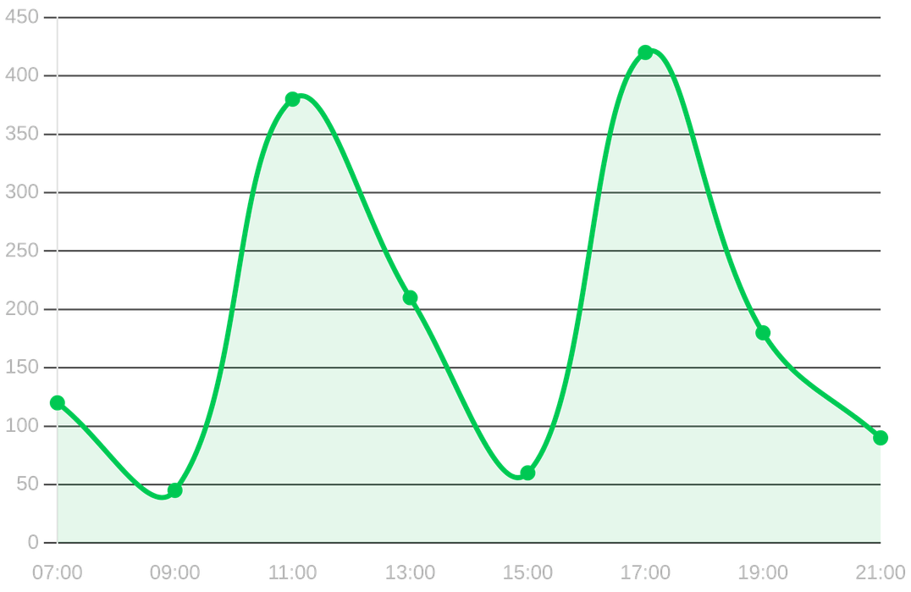


项目学习价值与延伸应用
食堂消费频次时段分析（数据挖掘示例）
行为分析与决策支持
通过分析刷卡频次，精准推断食堂、图书馆等公共场所的拥挤时段，为校园资源调度提供科学依据。
精准资助与消费预警
利用大数据分析学生消费水平，辅助贫困生认定；同时对异常消费行为进行预警，保障学生校园生活安全。
从感知到决策的闭环
实现了从底层硬件感知数据，到云端处理分析，再到顶层管理决策的完整物联网价值链条。
数据来源：模拟 cardSystem 消费流水统计

Slide 12




核心总结
01 校园一卡通是物联网技术在校园场景的典型落地案例
02 三层架构支撑了“感知-传输-应用”的完整闭环
03 技术细节（加密、并发、嵌入式）保障系统稳定
04 开源项目验证了物联网从“技术”到“场景”的落地逻辑
感谢您的聆听！

